Slide 1
Три группы музыкальных инструментов

Slide 2
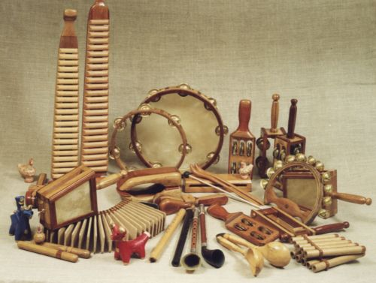
Ударные
Струнные
Духовые

Slide 3
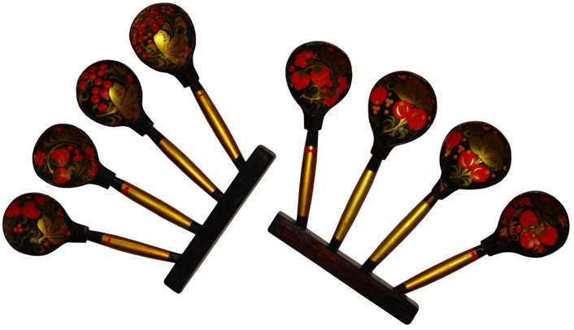
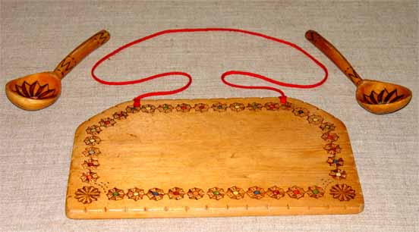
Ударные музыкальные инструменты
Пастуший барабан (барабанка)
Ложки-веера
Рубель

Slide 4
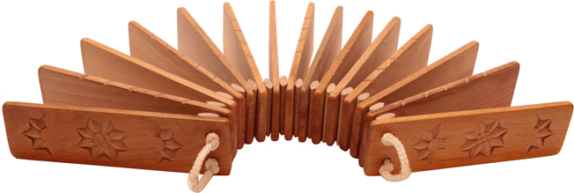
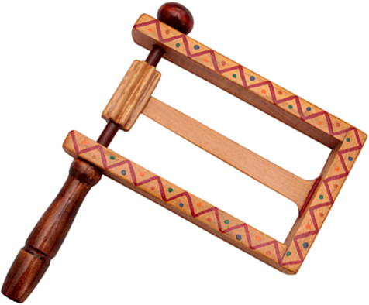
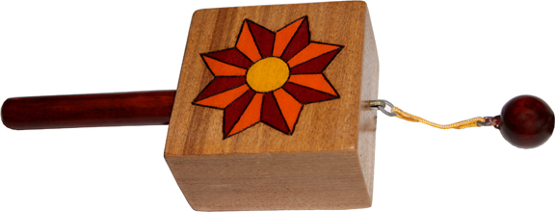
Трещотка
Круговая трещотка
Шаркунок-колотушка

Slide 5
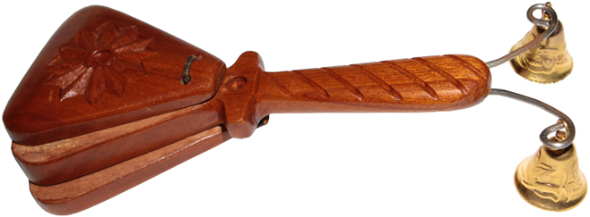
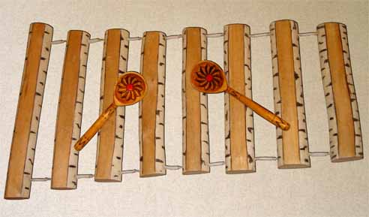
Трещотка с колокольчиками
Дрова (музыкальная поленница)

Slide 6
Духовые музыкальные инструменты
Жалейка

Slide 7
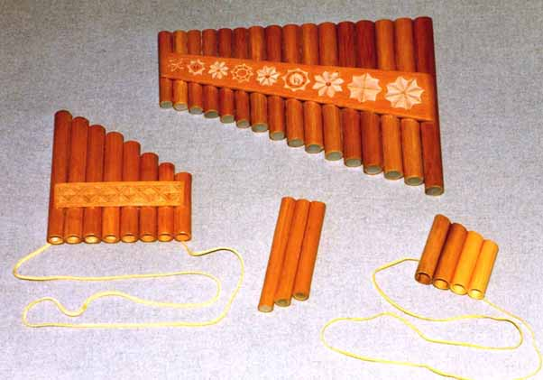
Кугиклы

Slide 8
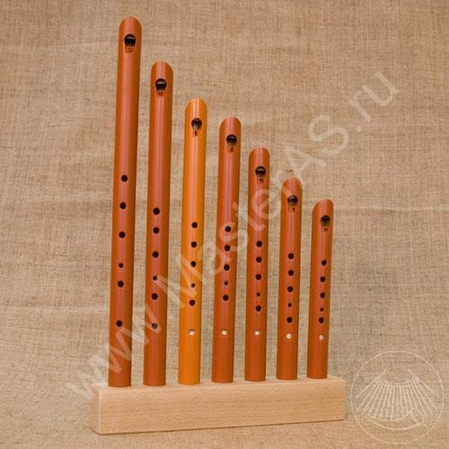
Свирель

Slide 9
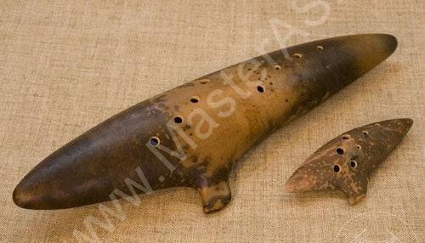
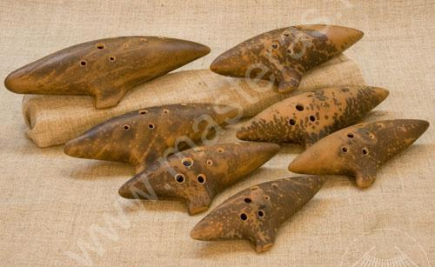
Окарины
"гусенок"

Slide 10
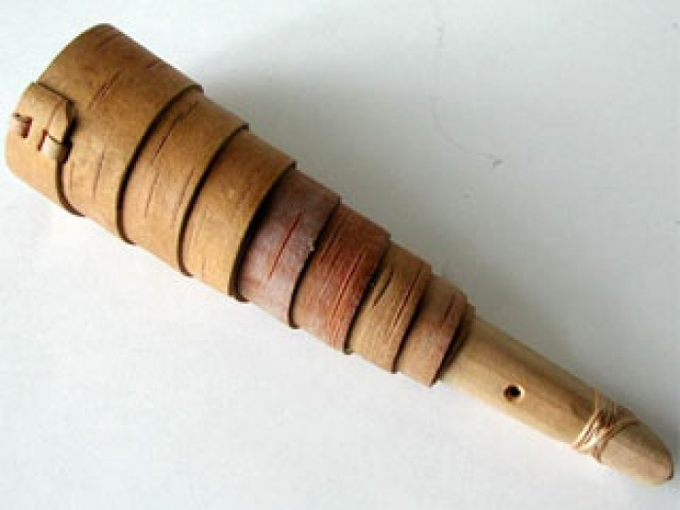
Рожок

Slide 11
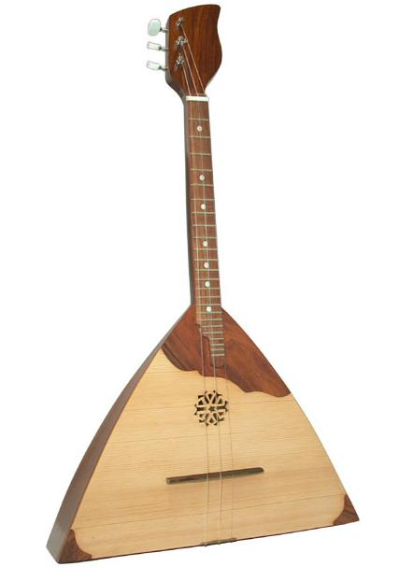
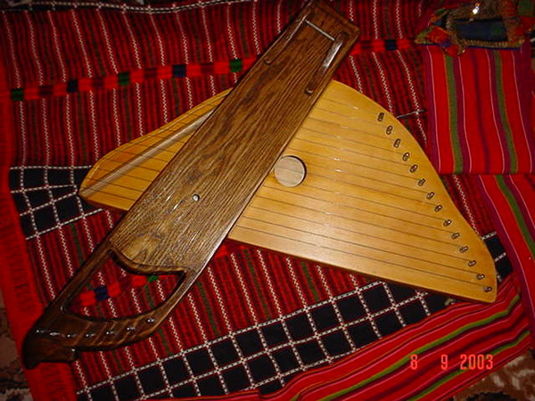
Струнные музыкальные инструменты
Гусли
Балалайка

Slide 12
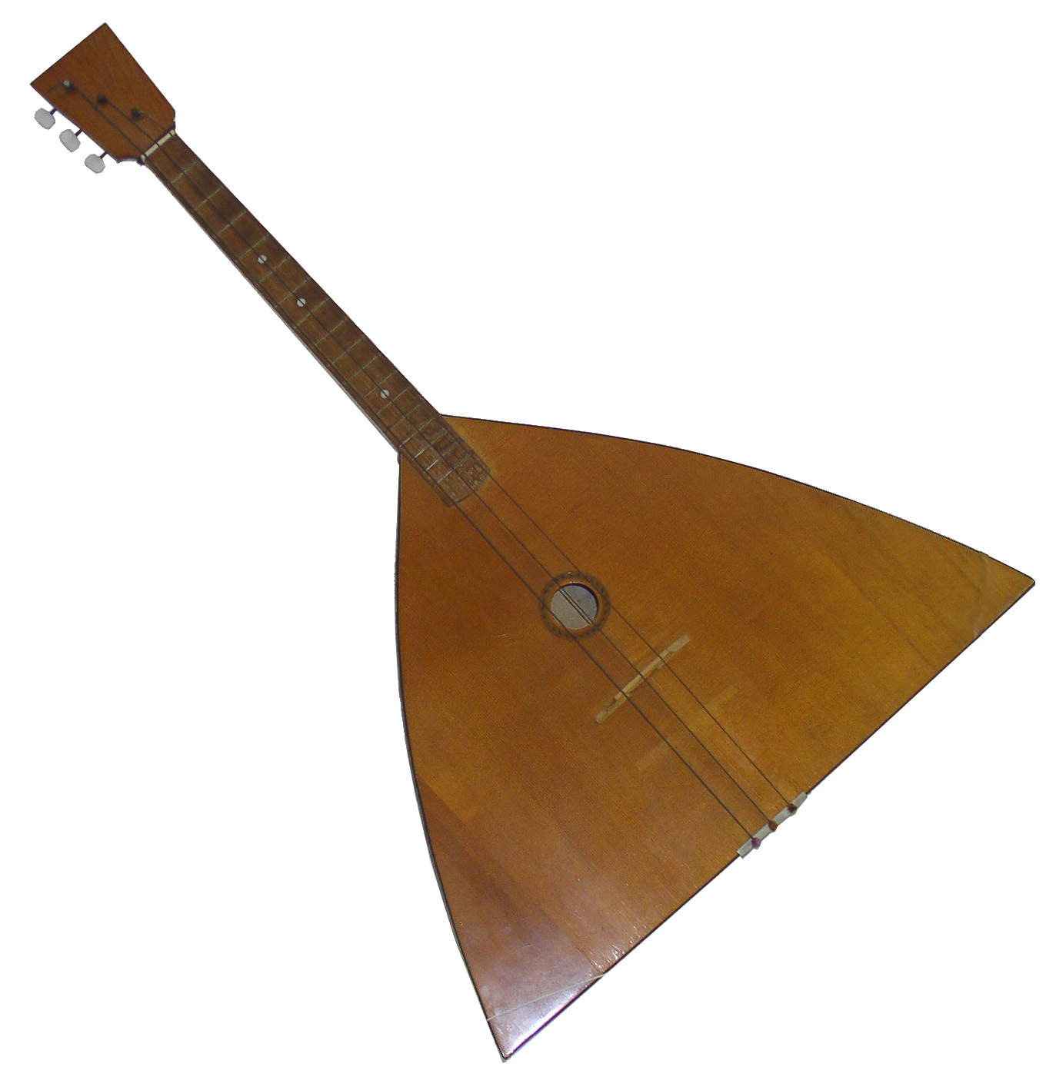
Резонатор

Slide 13
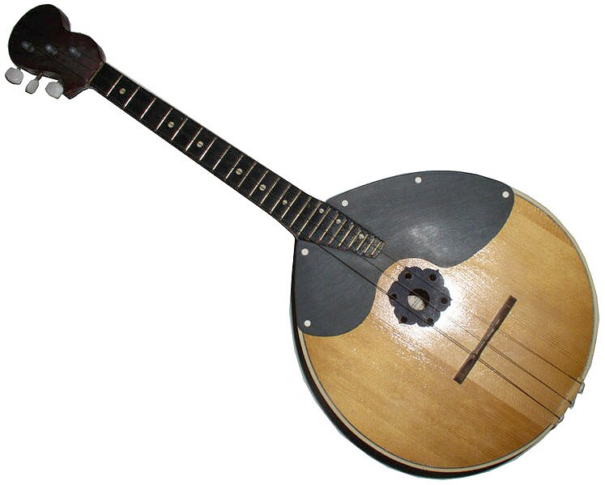
Домра

Slide 14
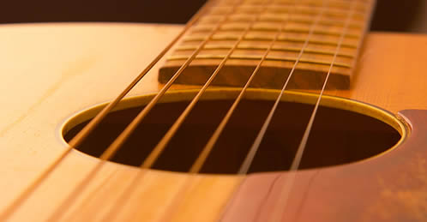
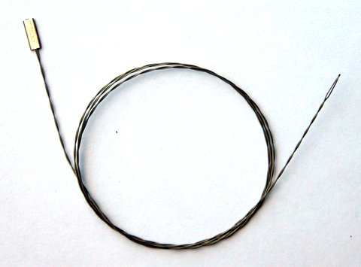

Slide 15
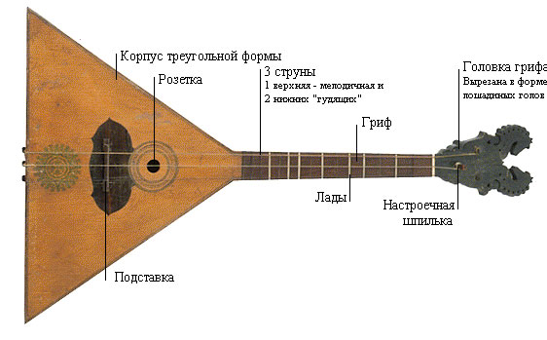

Slide 16
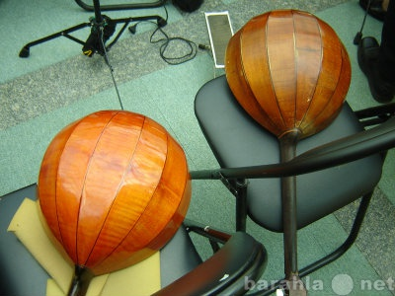

Slide 17
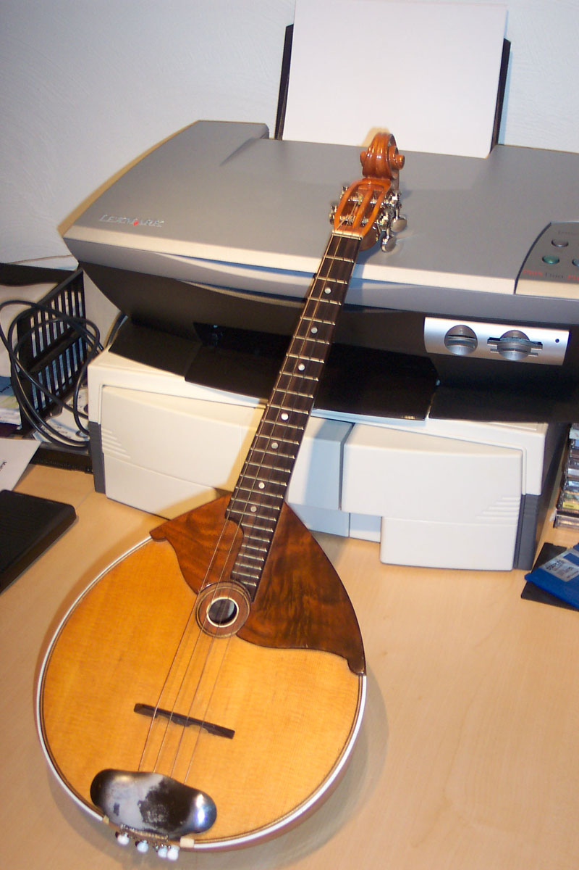

Slide 18
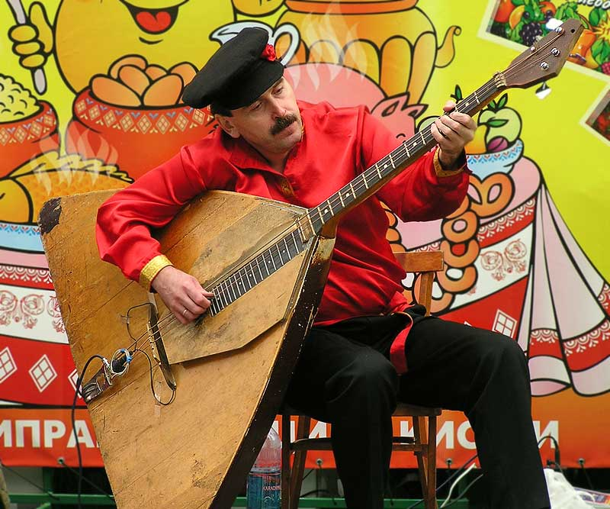

Slide 19
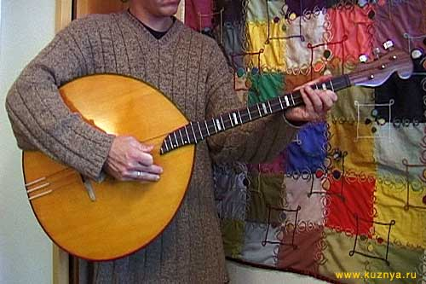

Slide 20
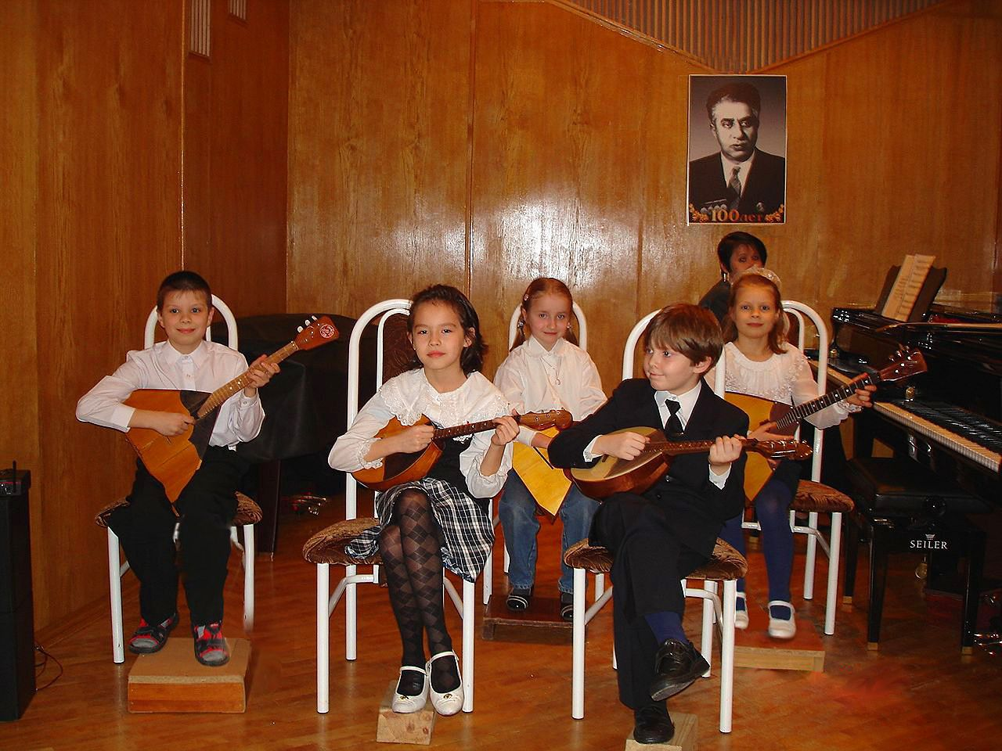

Slide 21
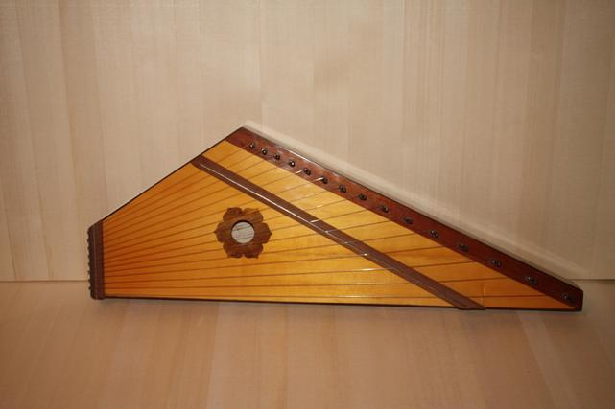

Slide 22
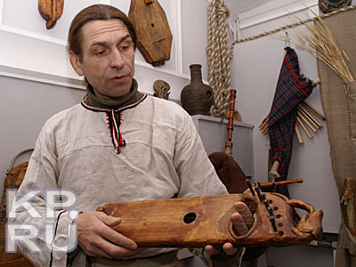

Slide 23
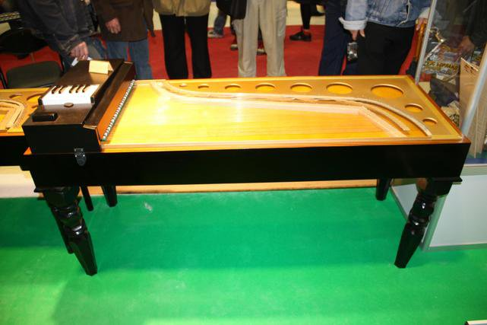

Slide 24
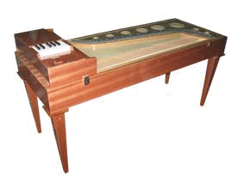
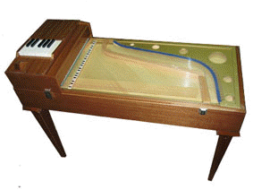

Slide 25
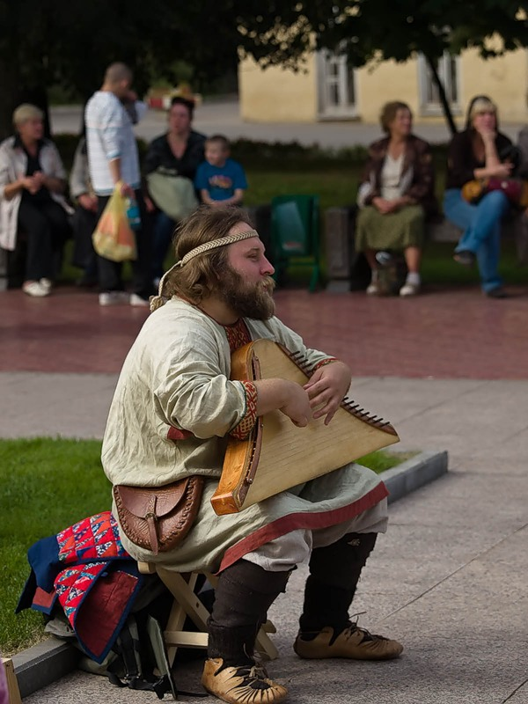

Slide 26
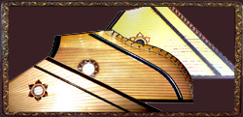

Slide 27
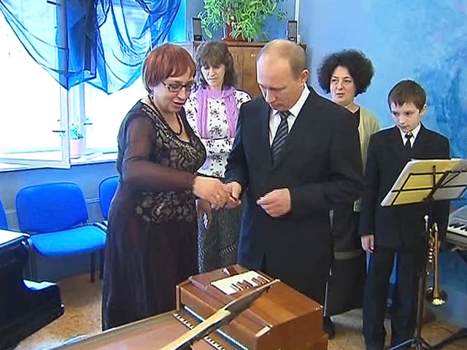

Slide 29
Автор: Елена Качур Исполнитель: Таисия Аведикова (Чевостик), Дмитрий Столбцов (дядя Кузя) Жанр: аудиоспектакль, детская познавательная литература Издательство: MusicBaby Год выпуска: 2002-2010
Познавательная серия для детей. Музыкальные спектакли в лицах, с песенками и стихотворениями, в лёгкой и доступной форме знакомят детей с увлекательным миром научных и культурных знаний.
Презентацию оформила Михайлова Т.Ф. учитель начальных классов МАОУ «Подберезская СОШ» Новгородского муниципального района
Работа опубликована на сайте – viki.rdf.ru

